Slide 1

Presentazione progetto Alzheimer Detection
Carrozzini – De Bernardis

Slide 2
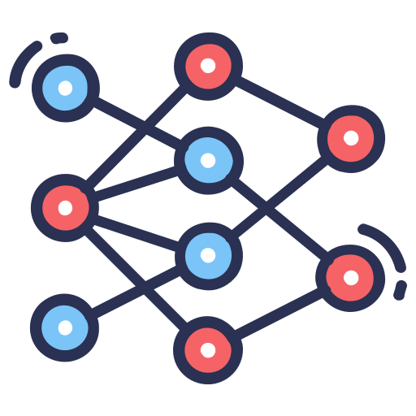



Fasi principali dell’attività svolta
IL DATASET
ANDROID STUDIO
LE CNN
PROJECT WORK

Slide 3
Contenuti della presentazione
IL DATASET
LE CNN
ANDROID STUDIO
PROJECT WORK
Raccolta campioni
Pre-elaborazione delle immagini
Realizzazione del dataset
Training della rete
Evaluation (test)
Preparazione del workspace
Stesura del codice
Miglioramento XML e risoluzione bug
Implementazione di una nuova rete e confronto tramite curve roc
1ST PHASE
2ND PHASE
3RD PHASE
4TH PHASE

Slide 4
FASE 1
DATASET
È stato utilizzato un protocollo composto da 4 esercizi denominati TASK
Firma
Ripetizione della lettera “l”
Ripetizione delle lettere “le”
Scrittura della parola “foglio”
Il numero di soggetti totali sottoposti alle 4 procedure è di 181 (91+90)
Al termine possono essere smistati nelle due categorie d’interesse: HC(Healty Care) e PT (Patient)
I DATI SONO POI STATI PRE-ELABORATI seguendo questi passaggi:
Definizione dei path
processing dell’immagine offline
estrazione coordinate dell’immagine
taglio dell’immagine
resize dell’immagine
copia dell’immagine
Infine la realizzazione vera e propria del dataset con la suddivisione in:
Training set [70%], Validation set [20%], Test set [10%]

Slide 5
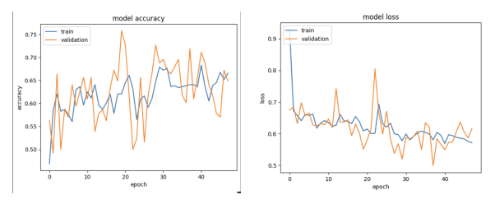
FASE 2
GROWTH
In questa fase è stato effettuato uno studio in precedenza per capire meglio quale fosse il funzionamento di base delle reti neurali.
Dopodiché abbiamo scelto di appoggiarci a Google Colab, ed utilizzare come ottimizzatore ADAM, per Il calcolo del valore di loss BinaryCrossEntropy e la funzione early stopping di keras.
È stato fatto uso della tecnica di Transfer Learning, utilizzando la rete neurale ResNet50.
L’addestramento è avvenuto con Epoch=100 e batch size=32
Infine I risultati dell’addestramento tramite la funzione di evaluate con le proprietà di accuracy e loss:

Slide 6
FASE 3
MATURITY
In Android Studio la progettazione dell’App è avvenuta seguendo le fasi di configurazione (installazione dei vari componenti e config del software)
In seguito è avvenuta la stesura di un primo codice che permettesse all’app di avviarsi per testarne l’effettivo funzionamento
(Problem solving & debugging)
Superato lo scoglio abbiamo migliorato il codice dell’app, inserendo anche diverse schermate grafiche in XML e cambiando le varie icone ed immagini
Infine il progetto che era stato testato dapprima sull’emulatore fornito dal software, è stato portato su un duspositivo Xiaomi 11T con versione Android compatibile grazie al debugging USB.
In ultimo la creazione di un APK “release version” compatibile anche con il Google Play Store.

Slide 7
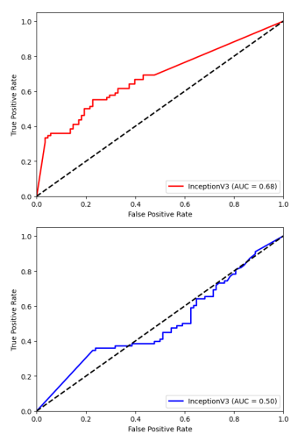
FASE 4
DECLINE
L’attività progettuale (+3 CFU) che abbiamo deciso di implementare nel nostro lavoro riguarda l’analisi delle curve ROC legate all’utilizzo di una seconda rete neurale ai fini di effettuare un confronto tra le prestazioni.
La rete in questione fa parte sempre della categoria Transfer Learning ed è la “Inception V3”
Le curve ROC sono state utili ad analizzare l’accuratezza dei vari risultati ottenuti.
Una possibile implementazione in futuro, potrebbe
essere quella di aggiungere ancora altri modelli
in modo da dare più scelta all’utente e permettere
confronti ancora più vasti tra le loro prestazioni.
Ciò comporterebbe però un problema:
Dimensioni dell’apk sempre maggiori
al quale ci sono però diverse possibili soluzioni.

Slide 8
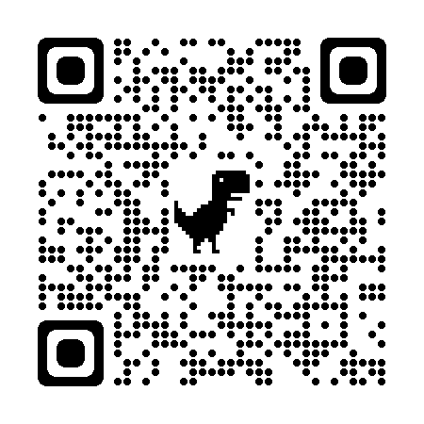
Grazie per l’attenzione
Link alla repository del progetto:
Alzheimer-detector
Pierantonio Carrozzini
Orlando De Bernardis

